Slide 1
Учнівський проект
“ Парниковий ефект та кислотні дощі, проблеми які за цим криються”
Підготували
учениці групи ОПСК 13 ДНЗ “МВПБУ м. Краматорська”

Slide 2
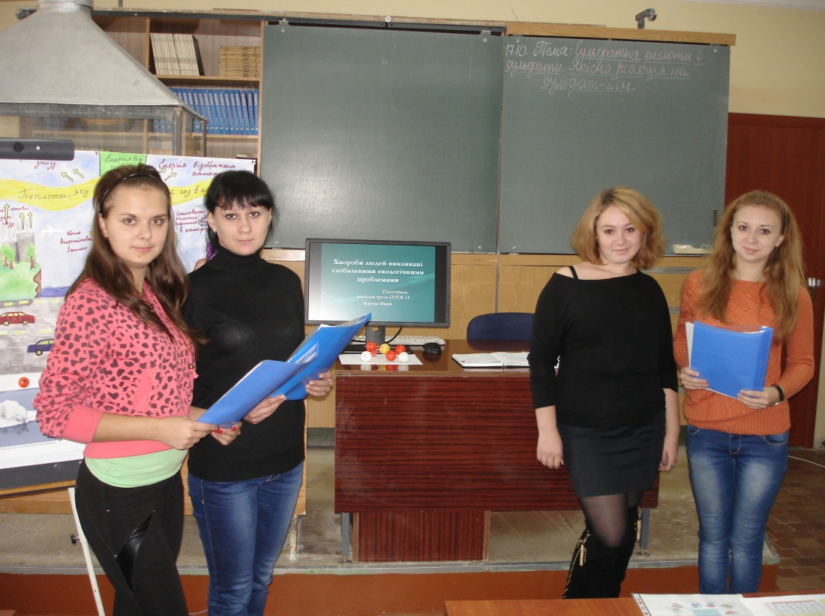
А це ми
Бондаренко Юлія
Сотникова Олена
Карєва Марія
Малюта Єлизавета

Slide 3
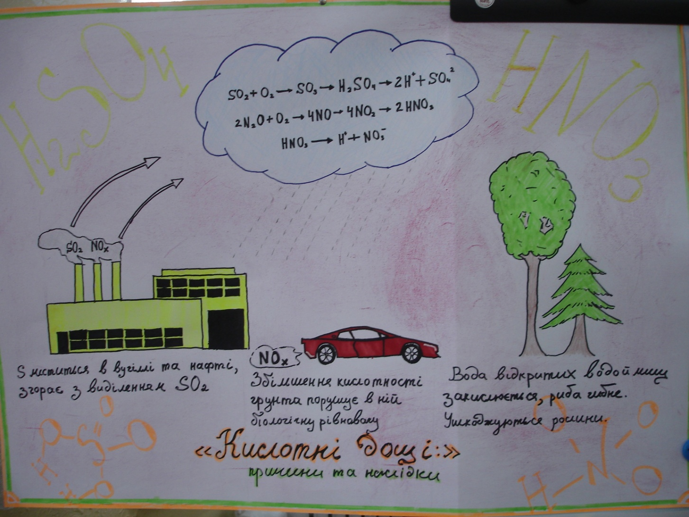
Кислотні дощі. Причини та наслідки

Slide 4
Кислотні дощі — це наслідок забруднення повітря. Дим, що утвориться при спалюванні вугілля, нафти і бензину, містить гази — сульфур оксид і нітроген оксид. Ці гази потрапляють в атмосферу, де розчиняються в крапельках води, утворюючи слабкі розчини кислот, що потім випадають на землю з дощем
Кислотні дощі викликають загибель риби і завдають шкоди лісам. Псують посіви сільськогосподарських культур і навіть воду, що ми п'ємо.
Як можна запобігти кислотних дощів?
У майбутньому тільки ощадливе використання енергії, очисні спорудження на заводах і скорочення кількості автомобілів допоможуть зменшити кислотне забруднення .
.

Slide 5
Парниковий ефект. Що за ним криється?
Кислотні дощі — це наслідок забруднення повітря. Дим, що утвориться при спалюванні вугілля, нафти і бензину, містить гази — сульфур оксид і нітроген оксид. Ці гази потрапляють в атмосферу, де розчиняються в крапельках води, утворюючи слабкі розчини кислот, що потім випадають на землю з дощем
Кислотні дощі викликають загибель риби і завдають шкоди лісам. Псують посіви сільськогосподарських культур і навіть воду, що ми п'ємо.
Як можна запобігти кислотних дощів?
У майбутньому тільки ощадливе використання енергії, очисні спорудження на заводах і скорочення кількості автомобілів допоможуть зменшити кислотне забруднення .

Slide 6
Кожен з нас може вплинути на процес глобальної зміни клімату, сприяти збереженню та охороні навколишнього середовища. Для того, щоб зменшити викиди парникових газів на індивідуальному рівні (вдома, в селі, школі тощо) потрібно використовувати теплоізоляційні матеріали в побуті, на підприємстві з метою економії енергоносіїв, організовувати посадку дерев, встановлювати більш економічні прилади, для автомобілів використовувати нейтралізатори, не спалювати рештки рослин, брухту.

Slide 7
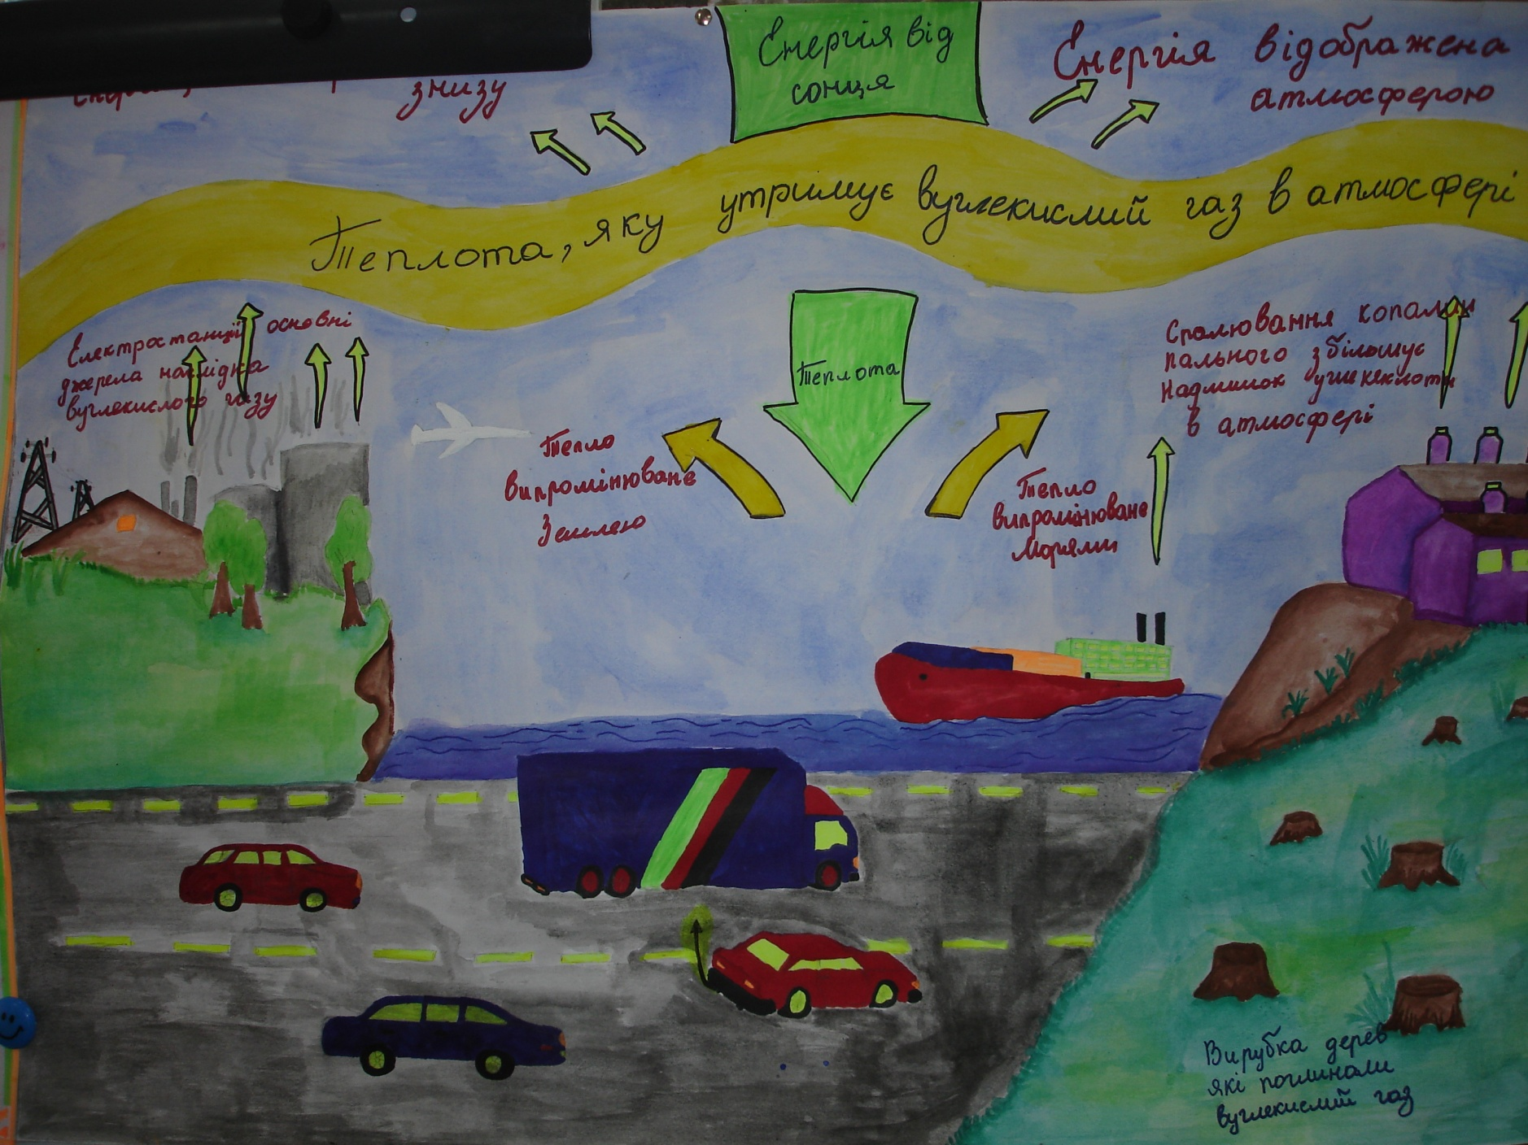

Slide 8
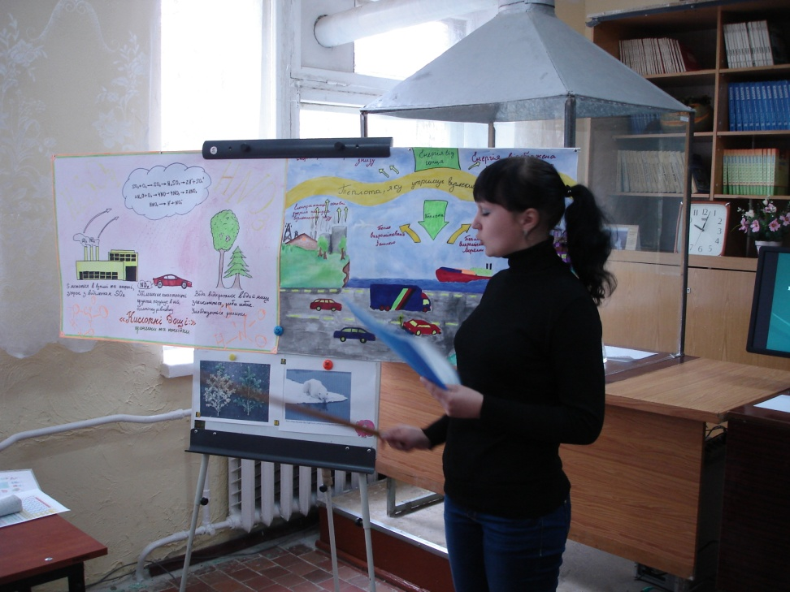
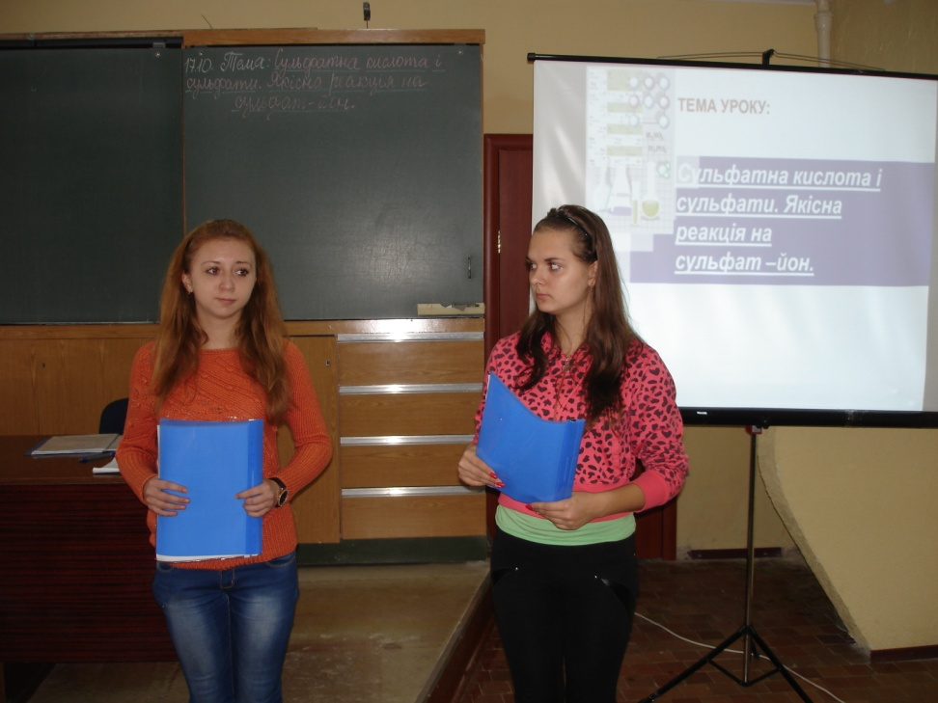
Наш доклад

Slide 9
Хвороби людей викликані глобальними екологічними проблемами
Підготувала учениця групи ОПСК 13
Карева Марія

Slide 10
Ризик для здоров’я
Малозабезпечені
верстви населення
Скорочення продуктів харчування, визване загибеллю посівів
Знищення пасовищ завдяки засухам або затопленням

Slide 11
Ризик для здоров’я
Люди, які страждають кардіологічними захворюваннями
Мешканці великих міст (особливо діти та люди похилого віку
Загострення захворювань серця
Сосудів
Органів дихання
Теплові удари
Збільшення кількості хвороб завдяки поганій якості води

Slide 12
Захист та покращення здоров’я людей
Соціальний, економічний та духовний розвиток населення
Безпечна їжа та вода
Оволодіння навичками здорового способу життя, надання першої медичної допомоги
Щеплення проти хвороб

Slide 13
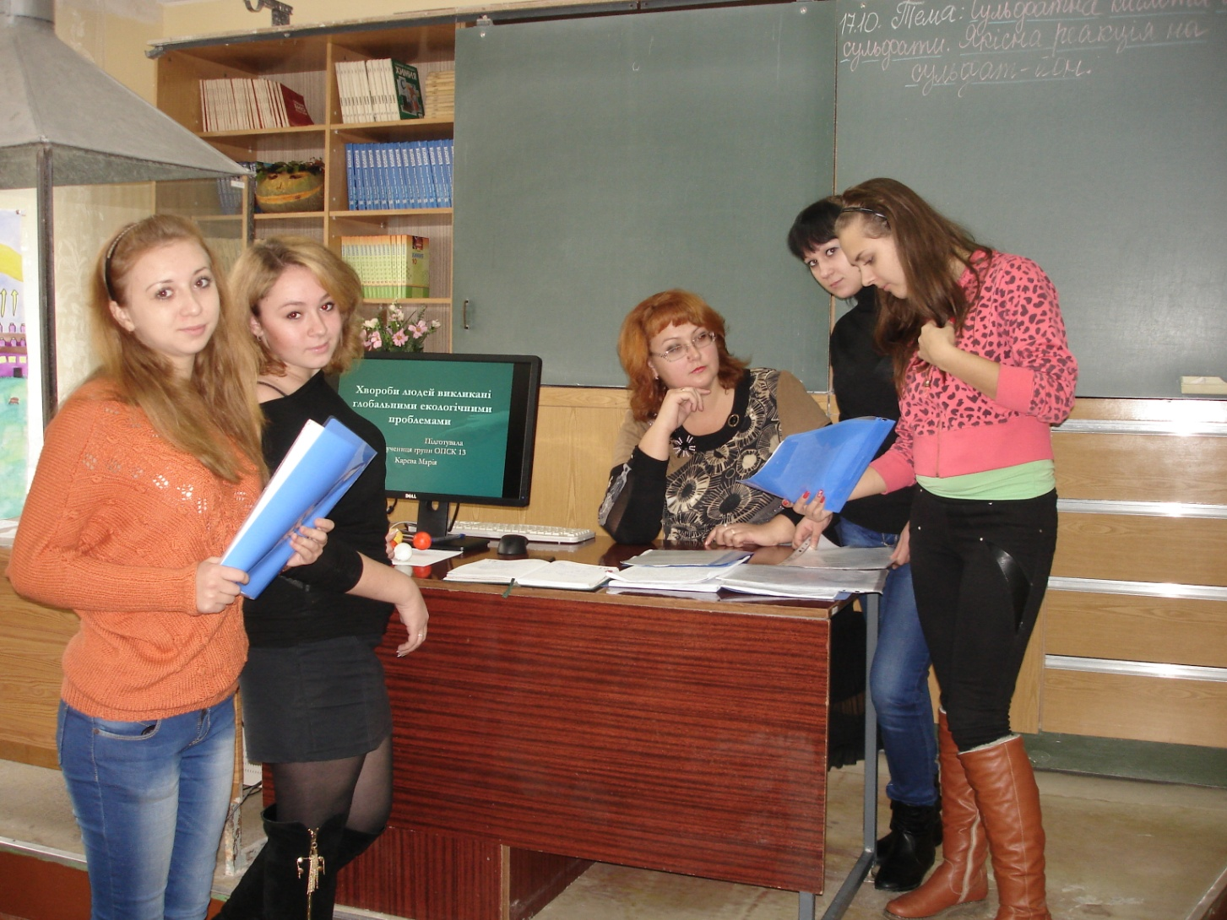
Керівник проекту
Гардаш Марина Володимирівна, викладач хімії ДНЗ “МВПБУ м. Краматорська”

